Slide 1
Lez. 5 – MONETA, PREZZI e CAMBI nel LUNGO PERIODO rif. BW-c.5
Nicolaus Copernicus, On the Minting of Money (1526)
Although there are countless maladies that are forever causing the decline of kingdoms, princedoms, and republics, the following four (in my judgment) are the most serious: civil discord, a high death rate, sterility of the soil, and the debasement of coinage. The first three are so obvious that everybody recognizes the damage they cause; but the fourth one, which has to do with money, is noticed by only a few very thoughtful people, since it does not operate all at once and at a single blow, but gradually overthrows governments, and in a hidden, insidious way.
(cit. da R. Benko, Forbes, 23.12.2013)
David Hume, On Money (1752)
It is the proportion between the circulating money, and the commodities in the market, which determines the prices. (…)
The alterations in the quantity of money, either on one side or the other, are not immediately attended with proportionable alterations in the price of commodities. There is always an interval before matters be adjusted to their new situation; and this interval is as pernicious to industry, when gold and silver are diminishing, as it is advantageous when these metals are encreasing.

Slide 2
MONETA, PREZZI e CAMBI nel LUNGO PERIODO
John Maynard Keynes, The Economic Consequences of the Peace (1919)
Lenin is said to have declared that the best way to destroy the capitalist system was to debauch the currency. By a continuing process of inflation, governments can confiscate, secretly and unobserved, an important part of the wealth of their citizens. By this method they not only confiscate, but they confiscate arbitrarily; and, while the process impoverishes many, it actually enriches some. The sight of this arbitrary rearrangement of riches strikes not only at security, but at confidence in the equity of the existing distribution of wealth. Those to whom the system brings windfalls, beyond their deserts and even beyond their expectations or desires, become 'profiteers,' who are the object of the hatred of the bourgeoisie, whom the inflationism has impoverished, not less than of the proletariat. As the inflation proceeds and the real value of the currency fluctuates wildly from month to month, all permanent relations between debtors and creditors, which form the ultimate foundation of capitalism, become so utterly disordered as to be almost meaningless; and the process of wealth-getting degenerates into a gamble and a lottery.
Lenin was certainly right. There is no subtler, no surer means of overturning the existing basis of society than to debauch the currency. The process engages all the hidden forces of economic law on the side of destruction, and does it in a manner which not one man in a million is able to diagnose

Slide 3
MONETA, PREZZI e CAMBI nel LUNGO PERIODO
Introduzione.
Le tre lunghe citazioni precedenti documentano l’importanza della moneta, sin da prima della nascita del capitalismo industriale.
Riflettono anche le preoccupazioni negative, conseguenti all’uso inappropriato (auto-interessato) della moneta da parte di uno stato.
Queste preoccupazioni sono arrivate fino a noi, anche se oggi è più larga la gamma dei disastri che imputiamo al cattivo uso della moneta.
La preoccupazione originale (anche nel 1919) era legata alla creazione di troppa moneta – attraverso il processo di debasement (svilimento) della moneta. In questo caso, il primo sintomo è l’inflazione.
Dalla Grande Depressione in poi, a questa si alternano le preoccupazioni per il problema opposto: la scarsità di moneta e la deflazione.
A questi si aggiungono i problemi che nascono dal confronto fra monete di paesi diversi: i danni della sopravalutazione del cambio, le conseguenze della sottovalutazione, e naturalmente anche le crisi valutarie.

Slide 4
MONETA, PREZZI e CAMBI nel LUNGO PERIODO
Questa lezione è divisa in due parti.
Nella prima parte, definiremo cos’è la moneta, e perché viene usata in tutte le società. Poi, esamineremo la relazione di lungo periodo tra moneta e prezzi, una relazione (già chiara dalla citazione di Hume) descritta in modo analogo dalla Teoria Quantitativa della Moneta e dalla «Equazione di Cambridge».
Dallo stesso schema di ragionamento deriviamo anche la relazione di lungo periodo tra crescita della moneta e tasso d’inflazione.
Nella seconda parte, esamineremo le implicazioni della coesistenza di monete diverse, che vengono a contatto tra loro a causa del commercio internazionale (e, come vedremo più avanti, anche della mobilità del capitale finanziario): definiremo i concetti di tasso di cambio nominale e reale, e la Teoria della Parità del Potere d’Acquisto tra diverse monete.

Slide 5
MONETA, PREZZI e CAMBI nel LUNGO PERIODO
Indice
I parte:
L’importanza della Moneta p. 06
Moneta e Prezzi p. 22
II parte:
I vantaggi del Commercio Internazionale p. 43
Tasso di Cambio Nominale p. 57
Tasso di Cambio Reale p. 60
In sintesi p. 66

Slide 6
1. L’importanza della moneta
Si potrebbe fare a meno della moneta … ma a quale costo?
Sicuramente all’inizio di ogni società mercantile le merci (beni o servizi) venivano scambiate in regime di baratto, una per l’altra. Ma questi scambi sono spesso difficili da organizzare:
Per ogni baratto, si richiede la “doppia coincidenza della volontà di acquistare”(Jevons, 1875):
  Chi produce pere e vuole comprare ricotta, deve trovare qualcun altro che, oltre a produrre la ricotta, sia interessato a comprare le sue pere ... e più aumenta il numero e la diversità di merci oggetto, più è difficile trovare la controparte “giusta”
  Questo è piuttosto complicato ed intrinsecamente costoso (almeno in termini di tempo) …
Si diffonde quindi la pratica di utilizzare sempre una stessa merce come controparte di ciascuno scambio: ad esempio le pecore, o le conchiglie, o un metallo prezioso …

Slide 7
La moneta merce
Nasce così la moneta merce
… e questo genera un altro vantaggio:
Il prezzo di ciascuna merce può essere espresso in termini di unità della «moneta merce»
  Se ci sono 10 tipi di merci scambiabili:
  In una economia di baratto bisogna conoscere
  (10 x 9) / 2 = 45 prezzi relativi
  Se una merce diviene «moneta», allora basta conoscere
9 prezzi monetari
L’uso della moneta consente un enorme risparmio nei costi di informazione, e quindi migliora la trasparenza del sistema dei prezzi relativi.
Per questo la moneta si impone agevolmente anche come unità di conto dei prezzi nel sistema economico.

Slide 8

La moneta metallica
Qualsiasi cosa può fungere da moneta merce:
Ma, se gli scambi non sono istantanei,
e la moneta deve essere conservata
per un certo tempo e magari trasportata da una parte all’altra …
… forse è meglio scegliere qualcosa che assicuri durata e inalterabilità nel tempo, e anche una buona divisibilità …
Per questo, quasi tutte le società hanno finito per scegliere a questo scopo i metalli preziosi.
In forma metallica, la moneta diventa un conveniente strumento per conservare e trasportare ricchezza: ossia, una riserva di valore.

Slide 9
La moneta: definizione e funzioni
Riassumendo:
Moneta è l’insieme di attività generalmente accettate come contropartita in uno scambio di beni o servizi.
Ad essa sono generalmente (ma non esclusivamente) associate tre funzioni:
Mezzo di scambio :
  Gli scambi mercantili avvengono generalmente nella forma di merce contro moneta.
Unità di conto :
  I prezzi delle merci vengono generalmente formulati in riferimento a quantità di moneta, e la moneta diviene l’unità di conto per tutti i calcoli economici.
Riserva di valore :
  La moneta è uno strumento privilegiato per conservare o trasportare potere d’acquisto.

Slide 10
La moneta e lo stato
La moneta si diffonde come una istituzione sociale, adottata in quasi tutte le società, dai tempi più antichi.
La moneta metallica, in particolare se di metallo prezioso, deve tuttavia essere certificata nel suo peso e qualità.
Ciò richiede una regolamentazione “pubblica”, ossia gestita dal governo o dal sovrano ...
... il cui volto (impresso sul conio) garantisce la qualità (e quindi il valore) della moneta.

Slide 11
Debasement e moneta legale
In ultima analisi, la qualità di una moneta metallica dipende dal contenuto di metallo prezioso (oro oppure argento).
Presto i sovrani si resero conto che poteva essere conveniente ridurre il contenuto in metalli prezioso, ossia «svilire» la propria moneta
  All’inizio dell’impero romano, il denarius conteneva circa 3,9 g di argento (pari a circa il 95% del peso della moneta)
  … al tempo di Diocleziano, 300 anni dopo, il contenuto di argento, a fronte dello stesso valore nominale, era ridotto a circa il 5%.
In questo modo, i sovrani potevano aumentare la quantità di moneta emessa, data la quantità di argento o di oro posseduta.
Perché questo funzionasse, era però necessario stabilire anche:
L’obbligo legale di accettare questa moneta negli scambi
Il monopolio del sovrano nell’offerta di moneta circolante.
Nasce così la moneta legale (fiat money):
  Nessuno può rifiutare di essere pagato in moneta legale
vedi: http://en.wikipedia.org/wiki/Fiat_money

Slide 12
La moneta e lo stato: Il signoraggio
Se la moneta circola per legge, non è più necessario che essa “contenga tanto oro quanto vale”:
  si può coniare una moneta che vale 5 gr. di oro, e che deve essere accettata a quel valore, ma che in realtà ne contiene solo 2,5 gr
In questo esempio, il potere di acquisto del sovrano è raddoppiato grazie al signoraggio
Signoraggio è il guadagno che deriva al sovrano (che ha il monopolio legale della emissione di moneta) dal privilegio di poter emettere moneta con un valore intrinseco (contenuto aureo) inferiore al valore di scambio
Su questi aspetti torneremo. Ora dobbiamo esaminare un’altra importante evoluzione in campo monetario: le banche e la moneta bancaria

Slide 13
La Moneta e le Banche
Oggi, le banche svolgono due attività complementari:
  Accettano depositi e gestiscono pagamenti.
  Concedono prestiti.
Origini delle attività bancarie:
  Mesopotamia e Egitto (prima del 2000 a.C).
  Banchieri italiani nel medioevo (dal 1300).
  A differenza delle banche moderne, in ambedue i casi
  deposito e prestito erano attività separate.
Banchi di deposito: accettavano depositi (a pagamento) e garantivano la sicurezza (ed eventualmente gestivano il trasferimento ad altri) della ricchezza depositata.
Banchi di credito: prestavano, ad interesse, la ricchezza di proprietà del banchiere (semi, oro, monete).

Slide 14

Banche di deposito
In generale, è conveniente depositare la ricchezza (in qualsiasi forma) o in particolare la moneta in un posto sicuro: così nacquero le banche di deposito
Quasi sempre, è più sicuro depositare i soldi in banca, piuttosto che tenerli
nel materasso
(… quasi sempre)
Nuova definizione di moneta:
MONETA = CIRCOLANTE + DEPOSITI BANCARI

Slide 15
Le Banconote
Devo pagare a Tizio una grossa somma. Come fare?
Posso andare in banca, prelevare l’oro o le monete che vi ho depositato, e consegnarle a Tizio
Oppure:
Posso consegnare a Tizio una lettera della banca, che (sulla base del mio deposito) promette il pagamento di una somma al portatore della lettera
Con il tempo, queste lettere al portatore diventano strumenti standardizzati: le banconote
Le prime banconote circolarono in Cina nel VII secolo d.C
In Lombardia le «note di banco» apparvero nel XIV secolo.
Presto anche gli stati sovrani se ne avvalsero, con una innovazione:
Le banconote emesse dagli Stati all’inizio «rappresentavano» i metalli preziosi contenuti nei forzieri dello stato, ed erano convertibili in oro .

Slide 16
Banconote di stato
Con il passare del tempo, la convertibilità delle banconote di stato venne ridotta e poi abolita.
La moneta cartacea senza contenuto aureo ( = non convertibile in oro) aumenta i guadagni da signoraggio:
  Stampando moneta i costi di produzione sono quasi nulli,
  … e il guadagno è tutto il potere di acquisto di cui lo stato dispone con la moneta di nuova creazione.

Slide 17
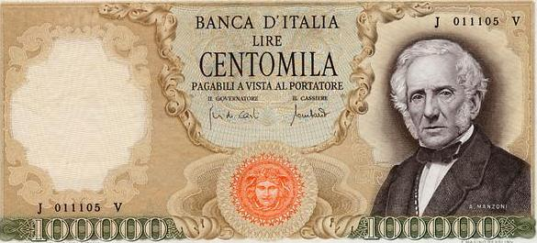
Banconote inconvertibili
Le vecchie banconote conservavano una vestigia dell’antica «convertibilità»
Pagabili a vista al portatore?
Al massimo, se aveste portato questa banconota in Banca d’Italia, ve ne avrebbero data in cambio una del tutto uguale … non certo dell’oro!

Slide 18
L’ultimo dei Mohicani
L’ultimo paese a mantenere la convertibilità in oro della propria moneta (sia pure limitata ai dollari tenuti da altri stati sovrani) furono gli USA
  Il 15 agosto 1971 il presidente Nixon sospese unilateralmente la convertibilità del dollaro
Lo «Smithsonian Agreement» del dicembre 1971 sancì la definitiva svalutazione del dollaro USA rispetto all’oro, e quindi alle altre valute:
  Fu la fine degli accordi di Bretton Woods del 1944, ossia del sistema dei cambi fissi (→) rispetto al dollaro

Slide 19
Banconote e Banche Centrali
Nel corso del XIX secolo, gli stati iniziarono ad affidare la gestione dei loro affari monetari alla «Banche centrali»
Oggi, in tutti i paesi del mondo, la Banca centrale:
  Controlla la quantità di moneta che circola nel sistema economico
  Garantisce il funzionamento del sistema dei pagamenti
  Ha piena responsabilità della condotta della «Politica monetaria».
  (Vedi lezione 9)
Lo Stato non «stampa» più direttamente moneta
  (se non, in genere, le monete metalliche di minor valore).
Nell’area dell’euro, gli stati membri hanno conferito le responsabilità ed i poteri di gestione della quantità di moneta e della politica monetaria ad un’istituzione sovranazionale, la Banca Centrale Europea.
(Vedi lezione 20).

Slide 20
L’offerta di moneta
Anche per la moneta, possiamo parlare di una domanda e di un’offerta.
Quanto detto in precedenza, ci aiuta a comprendere l’offerta di moneta nelle società contemporanee.
La moneta in circolazione nel sistema economico è l’insieme di tre componenti:
  Monete metalliche in circolazione (coniate dallo stato)
  Banconote cartacee in circolazione (stampate dalla banca centrale e inizialmente convertibili in oro, ora non più)
  Depositi presso il sistema bancario
MONETA = CIRCOLANTE + DEPOSITI BANCARI
Ma che ruolo hanno i depositi bancari?

Slide 21
Depositi bancari e Offerta di moneta
  Inizialmente i depositi erano originati solo da monete e banconote che venivano «sottratte» alla circolazione, per essere depositate in banca.
    Questi depositi non sono nuova moneta: sono solo un modo di utilizzare la moneta già circolante
  Verso la fine del 1700, le banche di deposito scoprirono che potevano prestare ai loro clienti una parte dei depositi ricevuti (purché ne mantenessero una certa quota a scopo di riserva)
  … successivamente però le somme prestate venivano ri-depositate in banca, dando luogo alla creazione di nuovi depositi.
  Rimane vero che:
MONETA = CIRCOLANTE + DEPOSITI BANCARI,
tuttavia ora le banconote depositate in banca coprono solo una frazione dei depositi bancari: la banche hanno creato nuova moneta!
Approfondiremo la creazione di moneta bancaria, e in generale l’offerta di moneta, nella lez. 9.

Slide 22
2. Moneta e Prezzi
Due domande:
Che relazione c’è tra quantità di moneta e livello dei prezzi?
Quanta moneta è necessaria al funzionamento del sistema economico?
Un esperimento mentale (per rispondere alla prima domanda):
Supponiamo un’economia di baratto ben funzionante.
  In equilibrio vi è un insieme di prezzi relativi e di quantità scambiate, ad es.:
  Prezzi: 1 automobile = 12 t. di pere = 10 t. di mele
  Quantità: 10 automobili; 240 t. di pere; 500 t. di mele
Vengono messe in circolazione 8000 banconote da 1 fiorino.
Tutti gli acquisti vengano effettuati contemporaneamente: ossia la moneta in circolazione deve valere quanto gli scambi effettuati nel sistema.
Quali prezzi emergeranno?

Slide 23
Moneta e Prezzi (2)
  Prezzi: 1 automobile = 12 t. di pere = 10 t. di mele
  Quantità: 10 automobili; 240 t. di pere; 500 t. di mele
Vengono messe in circolazione 8000 Fiorini.
Quali prezzi emergeranno* ?
    1 auto = 100 F; 1 t. pere = 8,33 F; 1t. mele = 10 F
  Verificate che:
  a questi prezzi, si possono acquistare le quantità disponibili;
  il valore totale delle transazioni corrisponde alla quantità di moneta;
  I prezzi in fiorini rispettano i prezzi relativi dell’economia di baratto.
  → Per (B): (100 F • 10) + (8,33 F • 240) + (10 F • 500) = 8000 F
  → Per (C): 12 t di pere costano (8,33 F • 12) = 100 F (come un’ automobile)
  10 t di mele costano (10 F • 10) = 100 F (come un’ automobile)
  * Altre due ipotesi sono richieste per ottenere il risultato esposto: (1) tutte le persone che partecipano agli scambi hanno le stesse preferenze; (2) le preferenze non dipendono dalla disponibilità di moneta individuale

Slide 24
Moneta e Prezzi (3): la Teoria Quantitativa
  Abbiamo stabilito che, con una circolazione monetaria pari a 8000 F, emergeranno i seguenti prezzi monetari:
1 auto = 100 F ; 1 t. pere = 8,33 F ; 1t. mele = 10 F .
Ma se istantaneamente raddoppiasse le quantità di moneta, cosa succederebbe ai prezzi?
La risposta è naturale: i prezzi aumenteranno del 100%!
Se la moneta aumenta di X%, il livello generale dei prezzi aumenterà di X%,
… e i prezzi relativi delle merci rimarranno invariati-
Ora è chiaro ciò che diceva David Hume:
“It is the proportion between the circulating money,
and the commodities in the market,
which determines the prices”.
Questa affermazione è alla base della Teoria Quantitativa della Moneta.

Slide 25

Un perfezionamento: la velocità di circolazione
Quanta moneta è necessaria al funzionamento del sistema economico?
  Se tutti gli scambi (o transazioni) avvenissero simultaneamente, ed una sola volta all’anno:
Quantità di moneta necessaria = Valore delle transazioni di un anno
M = (P T)
  In realtà la moneta non circola una volta all’anno, ma più velocemente.
  Quanto velocemente?
  E’ una questione empirica, e la risposta dipende dalle nostre abitudini e dalle istituzioni che determinano i nostri comportamenti. In generale:
Velocità di circolazione = $\frac{\text{Valore} \text{delle} \text{transazioni}}{\text{Quantit}\text{à }\text{di} \text{moneta}}$
V = $\frac{ \text{P} \text{T} }{\text{M}}$

Slide 26

La velocità di circolazione (2)
Velocità di circolazione = $\frac{\text{Valore} \text{delle} \text{transazioni}}{\text{Quantit}\text{à }\text{di} \text{moneta}}$
V = $\frac{ \text{P} \text{T} }{\text{M}}$ ↔ MV = PT
Se gli scambi avvengono una volta l’anno: V = 1 ,
e quindi: M = PT
Se invece gli scambi avvenissero regolarmente ogni mese, allora i casi sono due:
Poiché V è aumentata 12 volte, è sufficiente avere 1/12 della quantità precedente di moneta, per avere gli stessi prezzi. Infatti:
$\frac{ \text{M} }{\text{12}}$(V$∙12)=PT$
Se invece la quantità di M rimane invariata, allora saranno i prezzi ad essere moltiplicati per 12:
M(V$∙12)=(P∙12)T$
In tutti e due i casi, i prezzi relativi sono invariati.

Slide 27

Misurare la velocità di circolazione:
A) Come si misurano le «transazioni» in un sistema?
Abbiamo buoni dati sul PIL, ma moti di meno per i beni intermedi, e ancor meno per gli scambi di attività finanziarie
Possiamo usare la parte per il tutto: approssimiamo l’andamento delle transazioni totali con quelle relative al PIL.
E’ una buona approssimazione se vale l’ipotesi che ambedue variano nello stesso modo nel corso del tempo.
In questo caso conviene definire la velocità di circolazione rispetto al valore monetario del PIL: V ≡ $\frac{\text{P}\text{Y} }{\text{M} }$ , dove PY è il PIL a prezzi correnti.
Transazioni totali:
  Per lo scambio di beni e servizi finali (= PIL)
  Per lo scambio di beni e servizi intermedi
  Per lo scambio di attività finanziarie

Slide 28
Misurare la velocità di circolazione (2):
B) Come si misura la «quantità di moneta» di un’economia?
In questo caso, abbiamo l’imbarazzo della scelta: in pratica sono usati diversi concetti di moneta, e per tutti sono disponibili buoni dati:
CIRCOLANTE: Monete e banconote in circolazione
M2 = Circolante + Depositi bancari con scadenza fino a due anni, o rimborsabili a richiesta entro tre mesi.
M3 = M2 + titoli pronti contro termine, fondi monetari e titoli obbligazionari con scadenza entro due anni (è l’aggregato al quale dà il maggior peso la BCE).

Slide 29
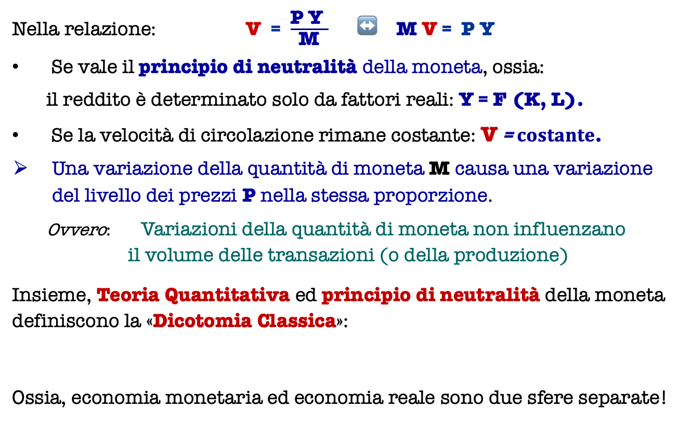
Teoria Quantitativa e Dicotomia Classica
Nella relazione: V = $\frac{\text{P} \text{Y} }{\text{M}}$ ↔ M V = P Y
Se vale il principio di neutralità della moneta, ossia:
il reddito è determinato solo da fattori reali: Y = F (K, L).
Se la velocità di circolazione rimane costante: V = $costante$.
Una variazione della quantità di moneta M causa una variazione del livello dei prezzi P nella stessa proporzione.
Ovvero: Variazioni della quantità di moneta non influenzano
il volume delle transazioni (o della produzione)
Insieme, Teoria Quantitativa ed principio di neutralità della moneta definiscono la «Dicotomia Classica»:
Ossia, economia monetaria ed economia reale sono due sfere separate!
M P
F(K,L) Y

Slide 30
Il grande dibattito
Nella sua formulazione più rigida (V = costante) la Teoria Quantitativa venne ben presto screditata.
Negli anni 50, fu riesumata da Milton Friedman, con questa modifica:
V non è costante, ma è una funzione che si comporta in modo stabile e regolare. Perciò, al netto delle variazioni (prevedibili) di V, possiamo ritenere che variazioni di M abbiano prevalente influenza sul livello generale dei prezzi
Ma già negli anni 30 una posizione opposta era stata proposta da John Maynard Keynes:
Concentriamoci sul breve periodo: la moneta (e la politica monetaria, PM) debbono essere usate per modificare il livello del reddito e dell’occupazione

Slide 31
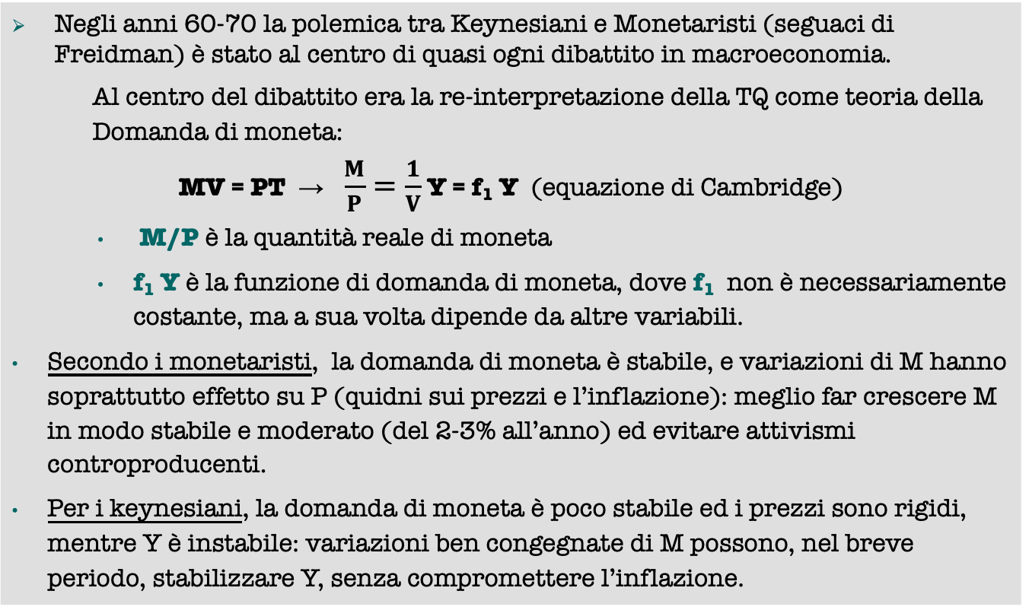
Il grande dibattito (2)
Negli anni 60-70 la polemica tra Keynesiani e Monetaristi (seguaci di Freidman) è stato al centro di quasi ogni dibattito in macroeconomia.
Al centro del dibattito era la re-interpretazione della TQ come teoria della Domanda di moneta:
MV = PT → $\frac{M}{P}=\frac{1}{V}$Y = f₁ Y (equazione di Cambridge)
      M/P è la quantità reale di moneta
      f₁ Y è la funzione di domanda di moneta, dove f₁ non è necessariamente costante, ma a sua volta dipende da altre variabili.
Secondo i monetaristi, la domanda di moneta è stabile, e variazioni di M hanno soprattutto effetto su P (quidni sui prezzi e l’inflazione): meglio far crescere M in modo stabile e moderato (del 2-3% all’anno) ed evitare attivismi controproducenti.
Per i keynesiani, la domanda di moneta è poco stabile ed i prezzi sono rigidi, mentre Y è instabile: variazioni ben congegnate di M possono, nel breve periodo, stabilizzare Y, senza compromettere l’inflazione.

Slide 32
Il grande dibattito (3)
Dalla fine degli anni 70 il dibattito è cambiato:
  I nuovi macroeconomisti classici hanno iniziato a riprendere, in modo più rigido e sofisticato, le opinioni di Friedman …
  e d’altra parte il controllo dell’inflazione (causata da PM troppo espansive) è diventato preoccupazione dominante e condivisa,
Le principali conclusioni della nuova macroeconomia classica erano fortemente anti-keynesiane:
  Anche nel breve periodo, la PM (soprattutto se è prevista dal pubblico) ha effetto solo sui prezzi e sul tasso d’inflazione; credere altrimenti porta solo all’inflazione o alla stagflazione.
  Meglio imporre per legge che le B.C. si preoccupino solo di tenere a bada l’inflazione, e dimenticare le politiche attive di stabilizzazione.
La Grande Recessione (2008-2009 negli USA, UK e Germania, 2008-2013/14 negli altri paesi dell’eurozona) ha riattivato il consenso per PM molto attive.
E’ necessaria una PM molto espansiva per superare la recessione.
Il vero problema oggi è evitare la deflazione, non più l’inflazione.
→ Vedi lez. 22 .

Slide 33
Dicotomia classica ed equazione quantitativa
L’equazione che definisce la velocità di circolazione è sempre vera, ossia è una identità: MV = PY.
La diversità di opinioni si manifesta nel giudizio di quali siano i termini variabili e quali costanti, e nelle relazioni causali che uniscono le variabili.
A prescindere da queste diversità, tuttavia, possiamo osservare empiricamente come si comportano nel tempo i diversi elementi dell’equazione.
Per farlo, possiamo riscrivere la stessa equazione come somma di variazioni percentuali:
∆M/M + ∆V/V ≈ ∆P/P + ∆Y/Y
Ossia, ad esempio: 10% - 1% = 7% + 2%
In particolare, se la quantità di moneta aumenta del 10%,
in base alla dicotomia classica: 10% + 0% = 10% + 0%,
Ossia i prezzi aumentano allo stesso tasso al quale è cresciuta la moneta

Slide 34
Dicotomia classica ed equazione quantitativa (2)
Secondo la teoria keynesiana invece (ritornata in auge con laGrande Recessione),
le ipotesi classiche valgono solo se già c’è «piena occupazione».
Se invece c’è recessione e disoccupazione, allora un aumento della quantità di moneta può avere effetto su tutte le altre variabili:
Il dibattito sulle politiche di stabilizzazione, e in primo luogo sul ruolo della PM, esamina in che misura e in quali circostanze uno stesso aumento di M ha effetto su V, oppure su Y o su P.
Valuteremo queste diverse possibilità nelle lezioni successive (vedi in part. lez. 16).
Ora esaminiamo alcuni dati quantitativi.
∆% M > 0
∆% V < 0 ?
∆% P > 0 ?
∆% Y > 0 ?

Slide 35
PIL e M3 nell’euro area
Fonte: BCE; Statistical data Warehouse, http://sdw.ecb.europa.eu/home.do

Slide 36
Velocità di circolazione nell’euro area
Dal 1995, la velocità di circolazione di M3
è diminuita fino al 2009: da 0,38 a 0,25.
Poi è rimasta costante attorno a tale valore
Fonte: BCE; Statistical data Warehouse, http://sdw.ecb.europa.eu/home.do

Slide 37
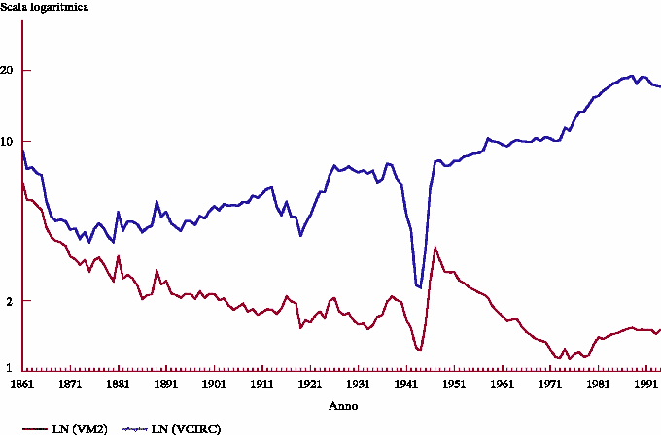
In periodi più lunghi, la velocità di circolazione assume andamenti diversi. In Italia, dal 1861 al 1991:
Come si spiega che V(circolante) aumenta nel dopoguerra?
E V(M2) diminuisce? Cosa succede nel periodo di guerra?
V(circolante)
V(M2)

Slide 38
Inflazione e tasso di crescita della moneta (tutti i paesi, anni 90)
10 000
Rep. Dem. Congo
Nicaragua
1000
Georgia
Angola
Brasile
Tasso di
inflazione
(scala log)
100
Bulgaria
10
Kuwait
Germania
1
USA
Oman
Giappone
Canada
0,1
0,1
1
10
100
1000
10 000
Crescita dell’offerta di moneta % (scala log)

Slide 39
Inflazione e crescita della moneta (USA)
Tasso di
inflazione
8
1910s
1970s
6
1940s
1980s
4
1950s
1960s
2
1990s
1900s
0
1890s
1930s
1880s
-
2
1870s
1920s
-
4
0
2
4
6
8
10
12
Tasso di crescita offerta di moneta %

Slide 40
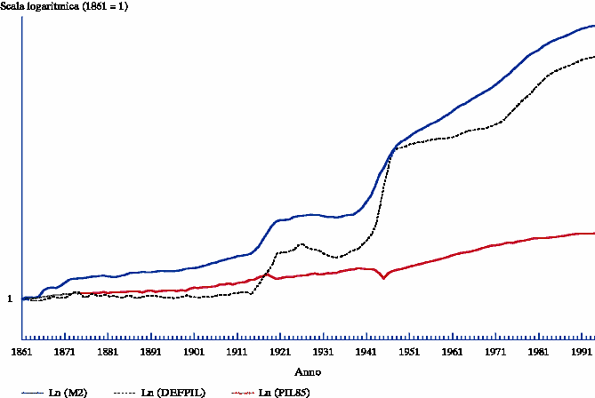
Moneta, prezzi e PIL reale in Italia nel lungo periodo

Slide 41
Moneta e inflazione
Cosa suggeriscono i grafici precedenti?
Nel lungo periodo,
la relazione fra crescita dell’offerta di moneta e tasso d’inflazione
è sicuramente positiva, ma molto variabile.
  La teoria quantitativa è un’importante intuizione, ma la costanza della velocità di circolazione della moneta non è verificata né nel lungo né nel breve periodo.
  La variabilità nel tempo (per uno stesso paese) e tra paesi della relazione tra M e P suggerisce che (come avevamo già anticipato) nel breve periodo un aumento di M può avere effetto anche sulle altre variabili dell’equazione quantitativa, ossia su V e su Y.

Slide 42
Perché l’inflazione? Due domande …
Perché spesso si osservano episodi di elevata inflazione?
E’ possibile che i governi abbiano interesse a creare inflazione?
E’ vero che non esiste inflazione senza crescita dell’offerta di moneta, ma …
  “Governments do not print money at a rapid rate out of a clear blue sky.
  They generally print money in order to cover their budget deficits.
  Rapid money growth is conceivable without an underlying fiscal imbalance.
  But it is unlikely.
  Thus rapid inflation is almost always a fiscal phenomenon”
  Fischer and Easterly (1990)
→ Esamineremo queste risposte in modo più approfondito nella lez. 17

Slide 43
II parte.
3. I vantaggi del commercio internazionale
Il commercio Internazionale ci rende più ricchi?
In generale, sì!
  In un’economia chiusa (autarchia) si possono consumare solo i beni e i servizi prodotti all’interno: le possibilità di consumo sono limitate dalle possibilità produttive.
  In un’economia aperta le possibilità di consumo sono superiori rispetto all’insieme delle possibilità produttive di un’economia chiusa.

Slide 44
Possibilità di consumo di un singolo paese: autarchia e C.I.

Slide 45
Possibilità di consumo di un singolo paese: autarchia e C.I. (2)
Se il paese è chiuso agli scambi, gli abitanti possono:
Consumare il paniere C (100 computer, 5000 kg di caffè), oppure
Ottenere 50 kg di caffè rinunciando a 1 computer, oppure
Ottenere 1 computer in più rinunciando a 100kg di caffè
Se l’economia apre al C.I., possono ottenere
80 kg di caffe rinunciando ad un computer, oppure
1 computer rinunciando a 80 kg di caffè.

Slide 46
Possibilità di consumo di un singolo paese: autarchia e C.I. (3)
Le possibilità di consumo aumentano grazie al C.I
ACB : possibilità di consumo nell’economia chiusa
FG : possibilità di consumo quando l’economia è aperta al C.I.
Pendenza di FG (in valore assoluto):
  Prezzo relativo di caffè in termini di computer nel mercato internazionale
Le possibilità di consumo aumentano quando l’economia è aperta, se il paese si specializza nella produzione del paniere C.

Slide 47
Vantaggi del C.I.
I vantaggi della divisione del lavoro e del libero scambio, in linea di principio, hanno la stessa natura sia in una piccola comunità, che nel commercio tra paesi
… ossia derivano dai guadagni di produttività conseguenti alla divisione del lavoro
Tuttavia, nel caso del C.I. ci sono alcune importanti differenze pratiche. Quali?

Slide 48
Vantaggi e rischi del C.I.
Quali differenze tra commercio interno ed internazionale?
  La “distanza” tra le due parti, dalla quale conseguono:
      Costi di “scoperta” o di ricerca della controparte,
      Costi di trasporto
  Il modo di pagamento: quale moneta usare?
  Alcuni rischi specifici del C.I.:
    di consegna e di trasporto
    di pagamento
    di risoluzione delle controversie

Slide 49
Domanda e Offerta nel C.I.
Se un piccolo paese apre il proprio mercato al commercio …
  il prezzo rilevante per tutti i beni commerciabili (computer, caffè, …) diventa il prezzo mondiale
Il prezzo mondiale è determinato dall’incontro tra domanda e offerta per ciascun bene, sul mercato mondiale
Se un paese è tanto piccolo da non poter influenzare il prezzo mondiale dei computer,
… questo può essere rappresentato da una retta orizzontale

Slide 50
Mercato interno e C.I: Importazioni di computer
Se il paese è chiuso agli scambi, prezzo e quantità di equilibrio di computer corrispondono al punto E
Se il paese si apre, al prezzo mondiale, i consumatori domanderanno q_{d}, ma i produttori locali offriranno solo q_{s.}
La differenza è il numero di computer che il paese importa dall’estero.

Slide 51
Mercato interno e C.I: Esportazioni di caffè
Se il paese è chiuso agli scambi, prezzo e quantità di caffè in equilibrio corrispondono al punto E
Se il paese si apre, al prezzo mondiale i consumatori domanderanno q_{d}, ma i produttori offriranno la quantità superiore q_{d}
La differenza è esportata sul mercato internazionale .

Slide 52
Globalizzazione, 1970-2010
Dal 1970 al 2010,
il PIL mondiale è aumentato 3,5 volte,
le esportazioni più di 9 volte
Esportazioni reali mondiali, 1970=100
La Grande Recessione: crollo delle esportazioni in rapporto al PIL
PIL reale mondiale, 1970=100
Notes:
World Real GDP and world Real Exports, 1970-2010, 1950=100.
Source: World Trade Organization

Slide 53
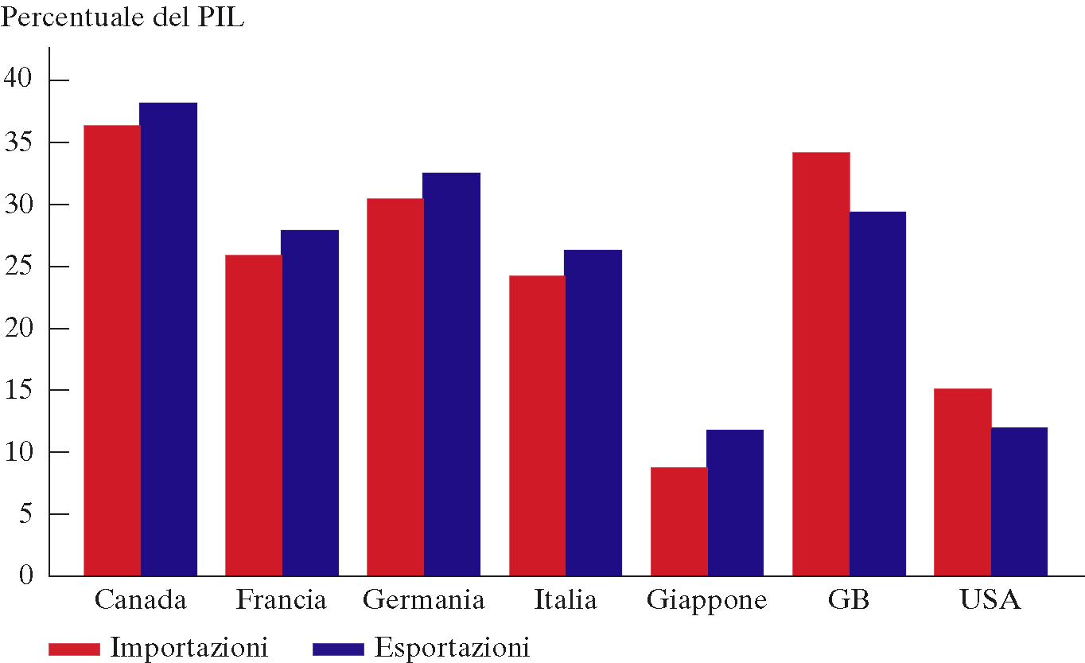
Importazioni ed esportazioni (2000)

Slide 54
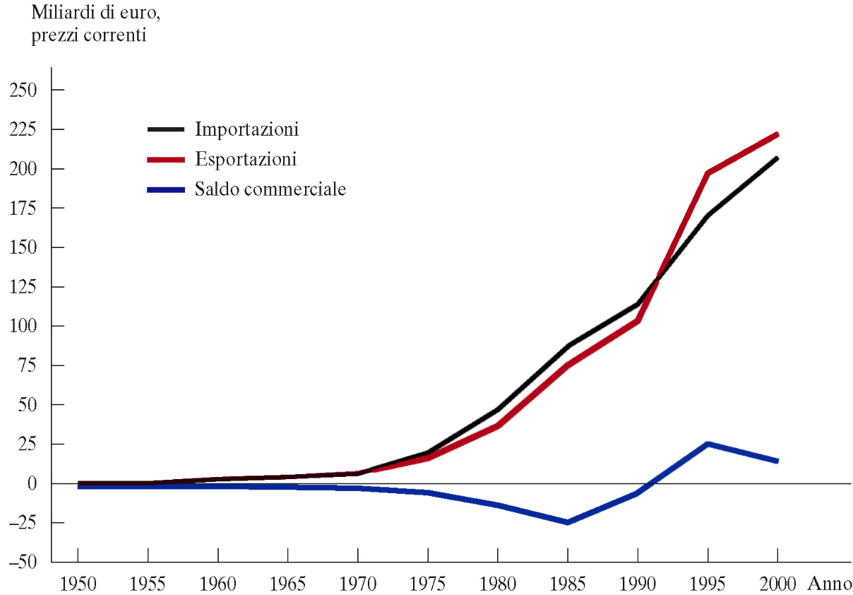
Italia: un’economia aperta

Slide 55
Richiamo di contabilità nazionale:
PIL ed Esportazioni nette
Se il prodotto interno è superiore (inferiore) alla spesa interna,
il saldo tra esportazioni e importazioni è positiva (negativo).
Y = C + I + G + EX - IM
ovvero
EX - IM = Y – (C + I + G)
È il saldo finanziario del settore estero.
È il saldo della bilancia commerciale.
Se EX – IM > 0: saldo della bilancia commerciale è in avanzo;
Se EX - IM < 0: saldo della bilancia commerciale è in disavanzo.

Slide 56
Tasso di cambio nominale
Il tasso di cambio (nominale) E è il prezzo relativo delle valute di due paesi.
Esempio:
  Se il tasso di cambio è 1,06 dollari per euro,
  vuol dire che: con 1 euro è possibile acquistare 1,06 dollari,
  ovvero: con 1 dollaro si può acquistare 0,943 euro.
  € 1,00 = $ 1,06 ↔ $ 1,00 = € 0,943

Slide 58
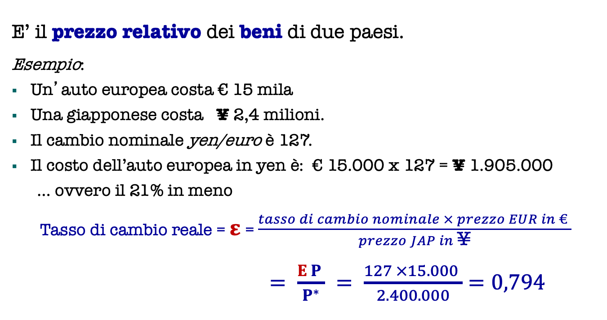
Tasso di cambio reale
E’ il prezzo relativo dei beni di due paesi.
Esempio:
Un’auto europea costa € 15 mila
Una giapponese costa ¥ 2,4 milioni.
Il cambio nominale yen/euro è 127.
Il costo dell’auto europea in yen è: € 15.000 x 127 = ¥ 1.905.000
  … ovvero il 21% in meno
Tasso di cambio reale = $ε$= $\frac{tasso di cambio nominale × prezzo EUR in € }{prezzo JAP in \text{¥}}$
                $= \frac{E P }{P^{∗}} = \frac{127 ×15.000 }{2.400.000}=0,794$

Slide 59
Tasso di cambio reale (2)
Se il tasso di cambio reale dell’euro rispetto allo yen è pari a 0, 794
possiamo dire che
  L’euro è «sottovalutato» del 21% rispetto allo yen
  Lo yen è «sopravvalutato» del 26% rispetto all’euro
  (nota: 1/0,794 = 1,259)

Slide 60
Tasso di cambio reale (3)
Il tasso di cambio reale si può calcolare:
per un singolo bene (come in questo esempio ipotetico)
  → in questo caso, se il cambio reale è pari a 1, allora si dice che è confermata la «legge del prezzo unico»;
oppure per l’intero «paniere» compreso nel PIL oppure nell’indice dei prezzi al consumo
  → in questo caso, se il cambio reale è pari a 1, allora si dice che è confermata la «parità del potere d’acquisto».
In questa prospettiva, possiamo pensare che, nel lungo periodo, il valore di equilibrio del tasso di cambio reale sia 1:
Se il tasso di cambio reale è uguale a 1, il potere di acquisto di ciascuna moneta è lo stesso in tutti i paesi (o meglio, aree valutarie) del mondo.
Tuttavia, come vedremo nelle prossime lezioni, in pratica la determinazione dei valori di equilibrio del tasso di cambio reale (e nominale) è un po’ più complessa …

Slide 61
La legge del prezzo unico
«The Big Mac Index»
THE Big Mac index was invented by The Economist in 1986 as a lighthearted guide to whether currencies are at their “correct” level.
It is based on the theory of purchasing-power parity (PPP), the notion that in the long run exchange rates should move towards the rate that would equalise the prices of an identical basket of goods and services (in this case, a burger) in any two countries.
For example, the average price of a Big Mac in America in January 2015 was $4.79; in China it was only $2.77 at market exchange rates.
So the "raw" Big Mac index says that the yuan was undervalued by 42% at that time.
http://www.economist.com/content/big-mac-index (13.04.2015)

Slide 62
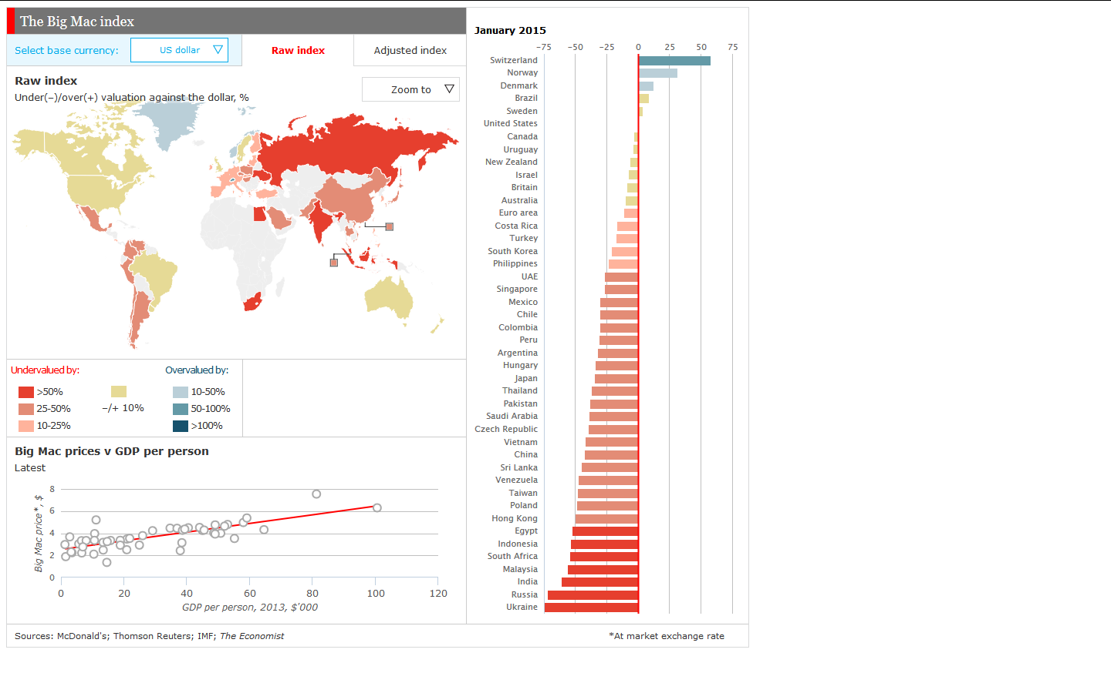

Slide 63
Determinanti del tasso di cambio reale
Il tasso di cambio reale è dato da:
In termini di variazioni percentuali:
Il tasso di cambio reale rimane invariato se il tasso nominale si svaluta nella stessa percentuale del differenziale di inflazione interna/esterna
Se un paese ad elevata inflazione cerca di mantenere il cambio nominale invariato, il cambio reale si rivaluterà
(e, come vedremo, il saldo commerciale peggiorerà).
Talvolta i paesi cercano di stimolare il saldo commerciale svalutando il cambio nominale.
Questo può funzionare finché non si genera una maggiore inflazione all’interno.

Slide 64
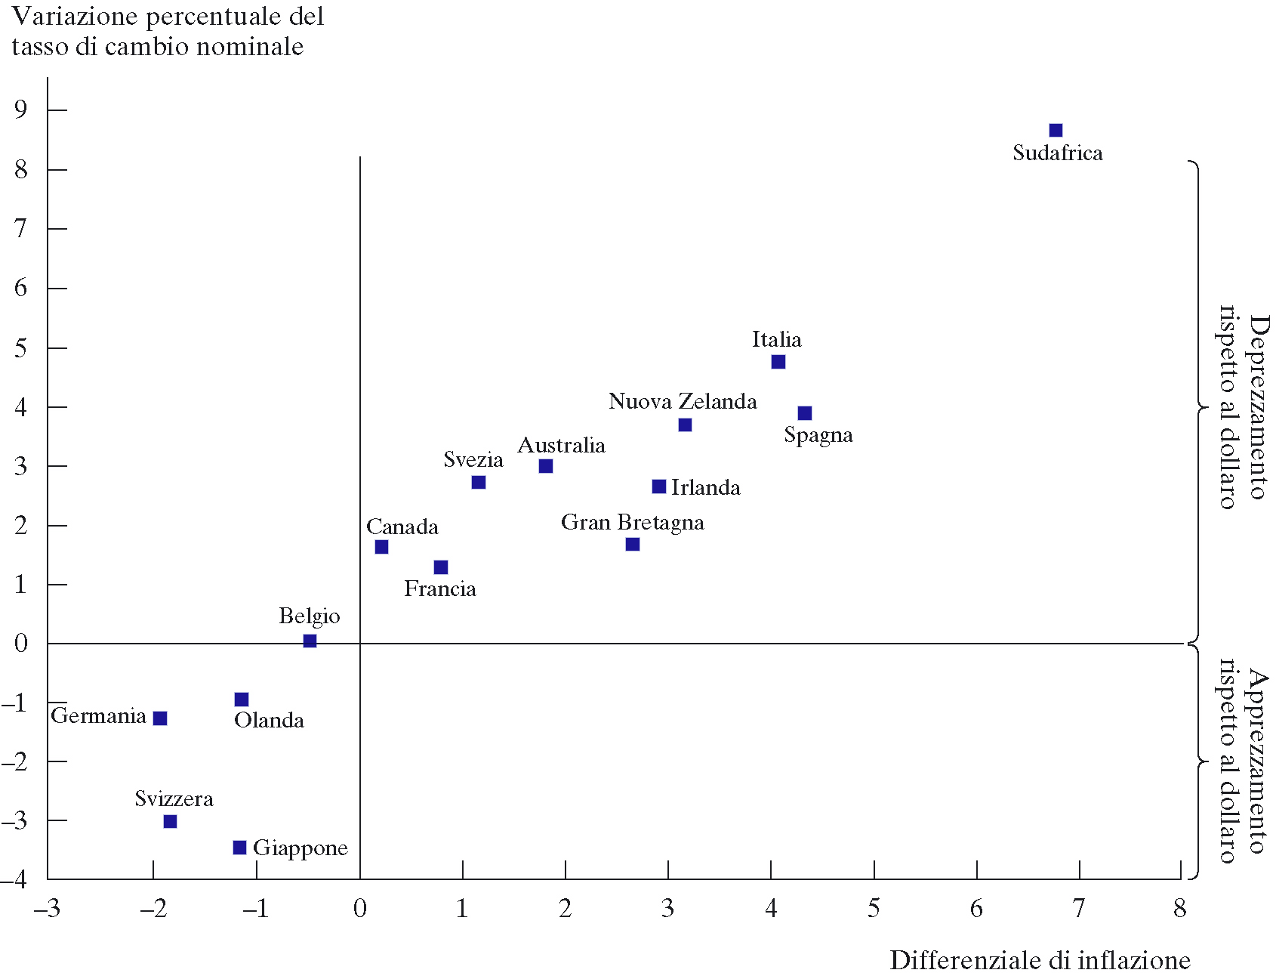
Tassi di cambio e inflazione (media 1972-2000, differenze da USA)
(moneta locale / $)

Slide 65
In sintesi
Nella prima parte, abbiamo esaminato l’importanza della moneta (nel risparmiare costi di transazione e di informazione) e le tre funzioni che svolge, in ogni società mercantile: Mezzo di scambio, Unità di conto, Riserva di valore
In relazione alla moneta metallica (e poi alla moneta cartacea) è essenziale il ruolo dello stato come certificatore del suo valore … ma poi anche come diretto beneficiario dei benefici (signoraggio) del monopolio legale nell’emissione di moneta.
Abbiamo definito l’offerta di moneta …
… e le relazioni tra moneta e prezzi (e tra tasso di crescita della moneta ed inflazione. Queste relazioni fanno riferimento all’identità MV=PY, e possono venire interpretate alla luce della Teoria Quantitativa e della Dicotomia Classica e dei dibattiti che hanno coinvolto, su questi temi e fino ad oggi, diverse scuole di pensiero.

Slide 66
In sintesi
Nella seconda parte, abbiamo prima definito i vantaggi che derivano ad un paese dalla sua apertura ai flussi del commercio internazionale.
Successivamente abbiamo definito il concetto di tasso di cambio nominale e di tasso di cambio reale.
A quest’ultimo fanno riferimento la legge del prezzo unico e la teoria della parità di potere d’acquisto.
Senza (per ora) esaminare le condizioni di equilibrio che determinano il valore del cambio nominale e reale, abbiamo però esaminato un’ importante relazione definitoria, che collega tra loro le variazioni del cambio reale, del cambio nominale e differenziale d’inflazione interna/estera.

Slide 67
Come continua?
Con questa lezione, abbiamo concluso la parte introduttiva del corso.
La parte successiva, e centrale, del corso sarà rivolta allo studio delle condizioni di equilibrio di breve e di lungo periodo: del reddito, del livello di occupazione, dei prezzi, del tasso d’interesse, del tasso di cambio.
Inizieremo, nella lezione 6, con lo studio dei
Vincoli intertemporali di bilancio dei macro settori.
Per prima cosa, definiremo (in un semplice modello a due periodi) cos’è un vincolo intertemporale di bilancio …
… e useremo questo modello per definire il tasso d’interesse reale.
Infine, applicheremo questo metodo di analisi per definire i vincoli al comportamento del settore privato, pubblico ed estero.
Il riferimento bibliografico è: BW c.6

